Slide 1
CHÀO MỪNG CÁC EM ĐẾN VỚI BÀI HỌC HÔM NAY!
10TH GRADE

Slide 2
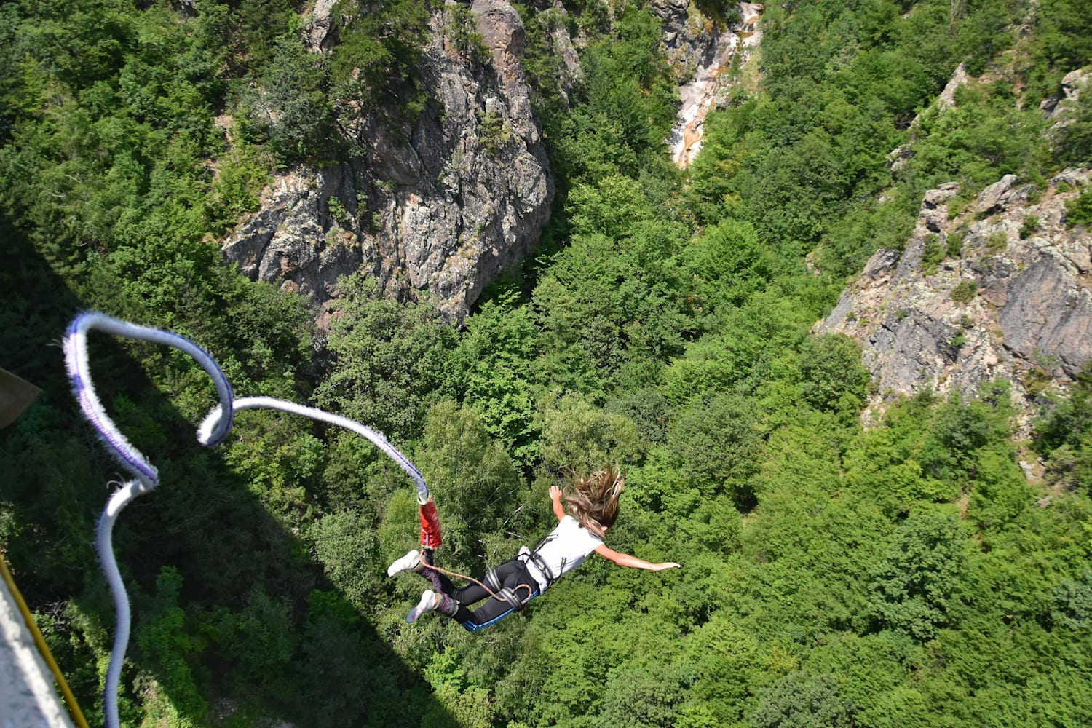
KHỞI ĐỘNG
Bungee là một trò chơi mạo hiểm được nhiều người yêu thích. Em có biết trò chơi này được thực hiện dựa trên hiện tượng vật lí nào không?

Slide 3
CHƯƠNG VII. BIẾN DẠNG CỦA VẬT RẮN. ÁP SUẤT CHẤT LỎNG
BÀI 33. BIẾN DẠNG CỦA VẬT RẮN

Slide 4
NỘI DUNG BÀI HỌC
01
Biến dạng đàn hồi. Biến dạng kéo và biến dạng nén
02
Lực đàn hồi. Định luật Hooke

Slide 5
01
Biến dạng đàn hồi. Biến dạng kéo và biến dạng nén

Slide 6
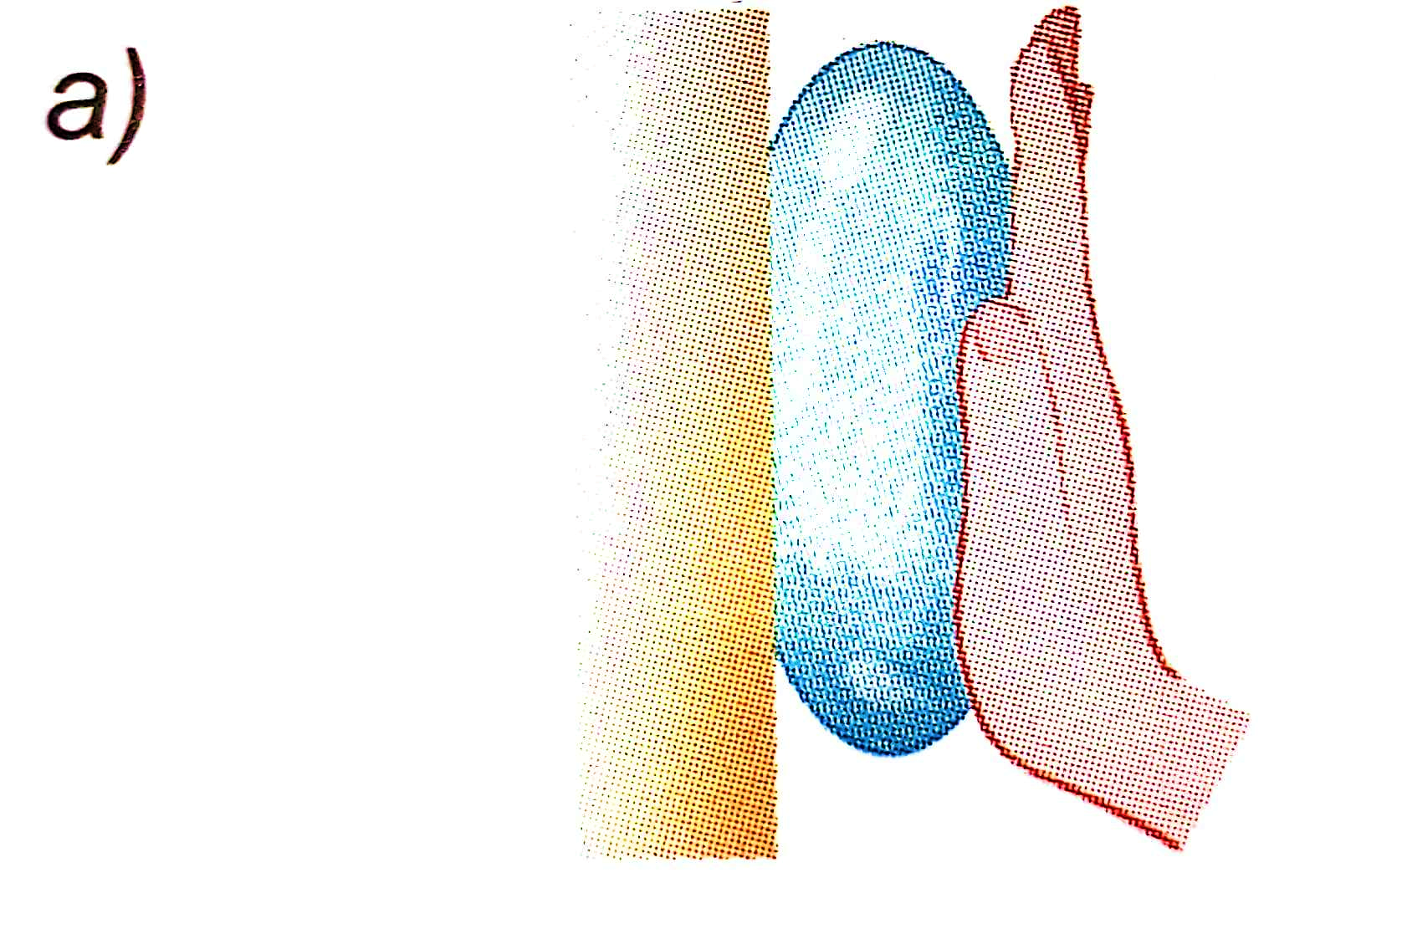
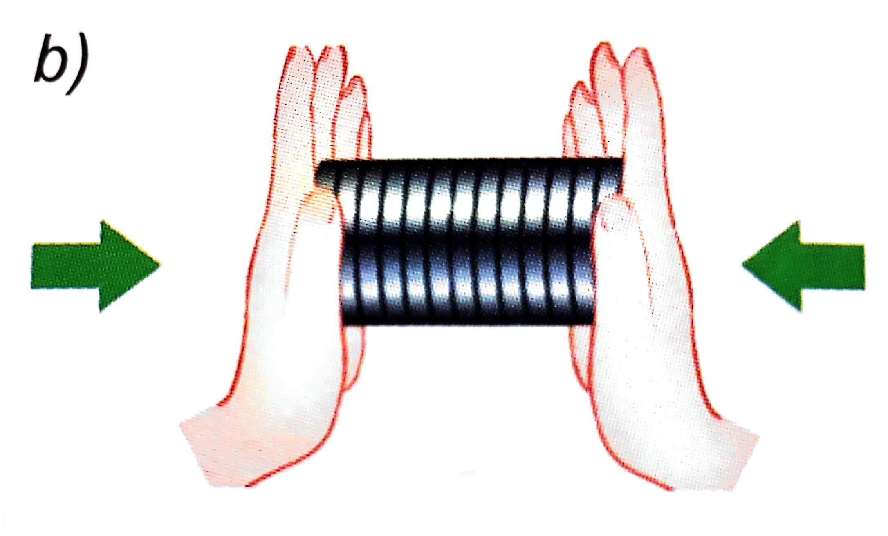
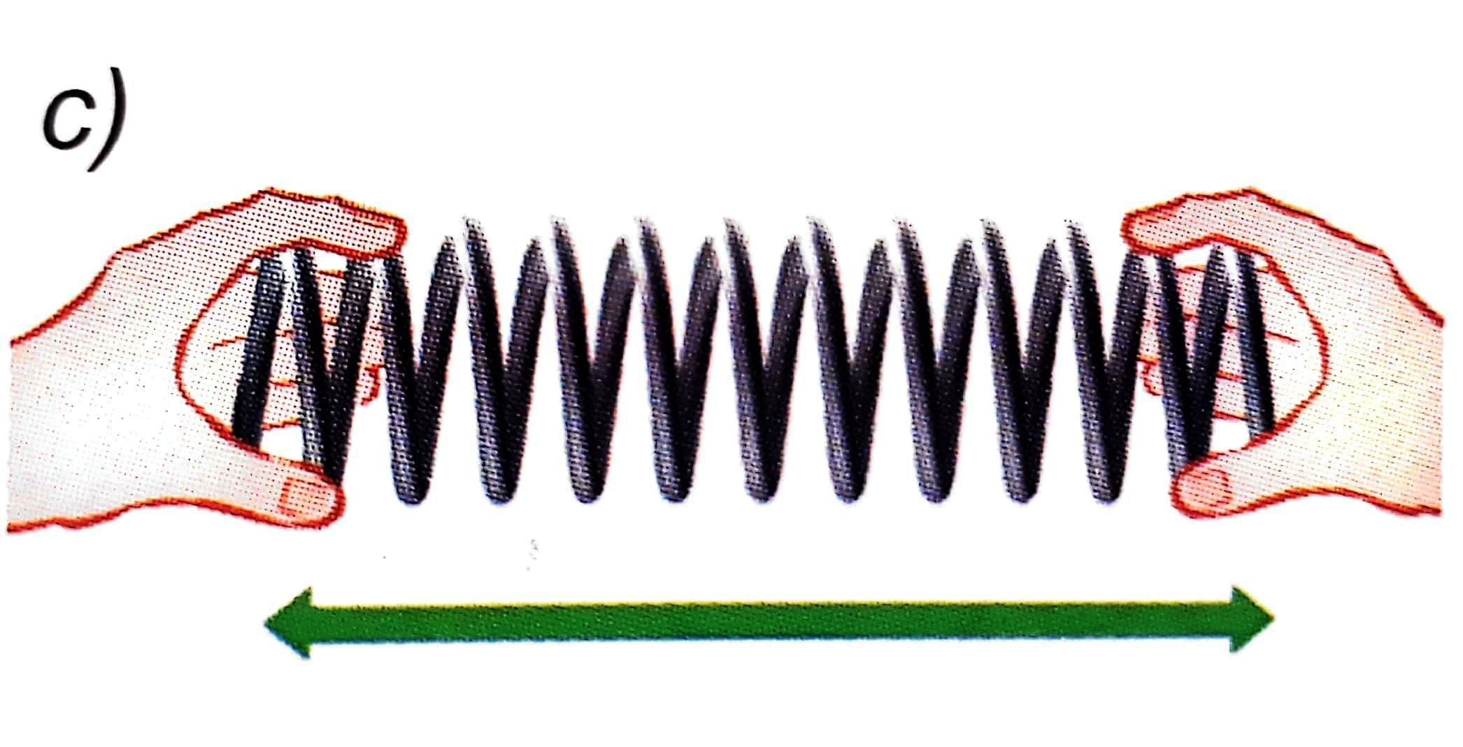
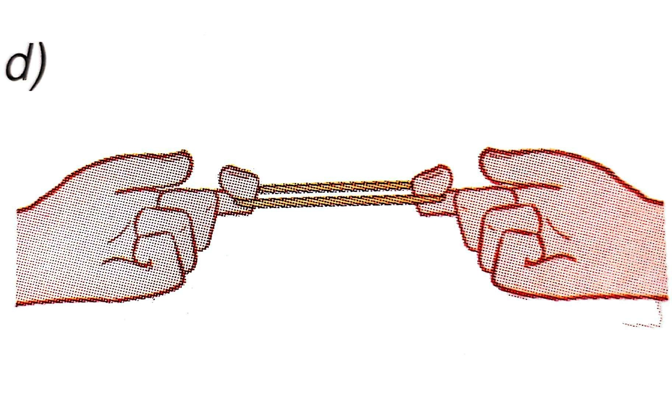
Hoạt động nhóm: Hãy làm các thí nghiệm về biến dạng sau đây:
Ép quả bóng cao su vào bức tường (Hình 33.1a)
Nén lò xo dọc theo trục của nó (Hình 33.1b)
Kéo hai đầu lò xo dọc theo trục của nó (Hình 33.1c)
Kéo cho vòng dây cao su dãn ra (Hình 33.1d)

Slide 7
1. Trong mỗi thí nghiệm trên, em hãy cho biết:
- Lực nào làm vật biến dạng?
- Biến dạng nào là biến dạng kéo? Biến dạng nào là biến dạng nén?
- Mức độ biến dạng phụ thuộc vào yếu tố nào?
2. Trong thí nghiệm với lò xo và vòng dây cao su, nếu lực kéo quá lớn thì thôi tác dụng lực, chúng có trở về hình dạng kích thước ban đầu được không?

Slide 8
KẾT QUẢ
Câu 1.
 | Hình a | Hình b | Hình c | Hình d
Lực làm vật biến dạng | Lực đẩy | Lực đẩy | Lực kéo | Lực kéo
Loại biến dạng | Biến dạng nén | Biến dạng nén | Biến dạng kéo | Biến dạng kéo
$⟹$ Mức độ biến dạng phụ thuộc vào độ lớn của ngoại lực tác dụng

Slide 9
2. Trong thí nghiệm với lò xo và vòng dây cao su, nếu lực kéo quá lớn thì thôi tác dụng lực, chúng có trở về hình dạng kích thước ban đầu được không?
KẾT QUẢ
2. Trong thí nghiệm với lò xo và vòng dây cao su, nếu lực kéo quá lớn (lớn hơn giới hạn đàn hồi của vật) thì khi thôi tác dụng lực, chúng không thể trở về hình dạng, kích thước ban đầu được.

Slide 10
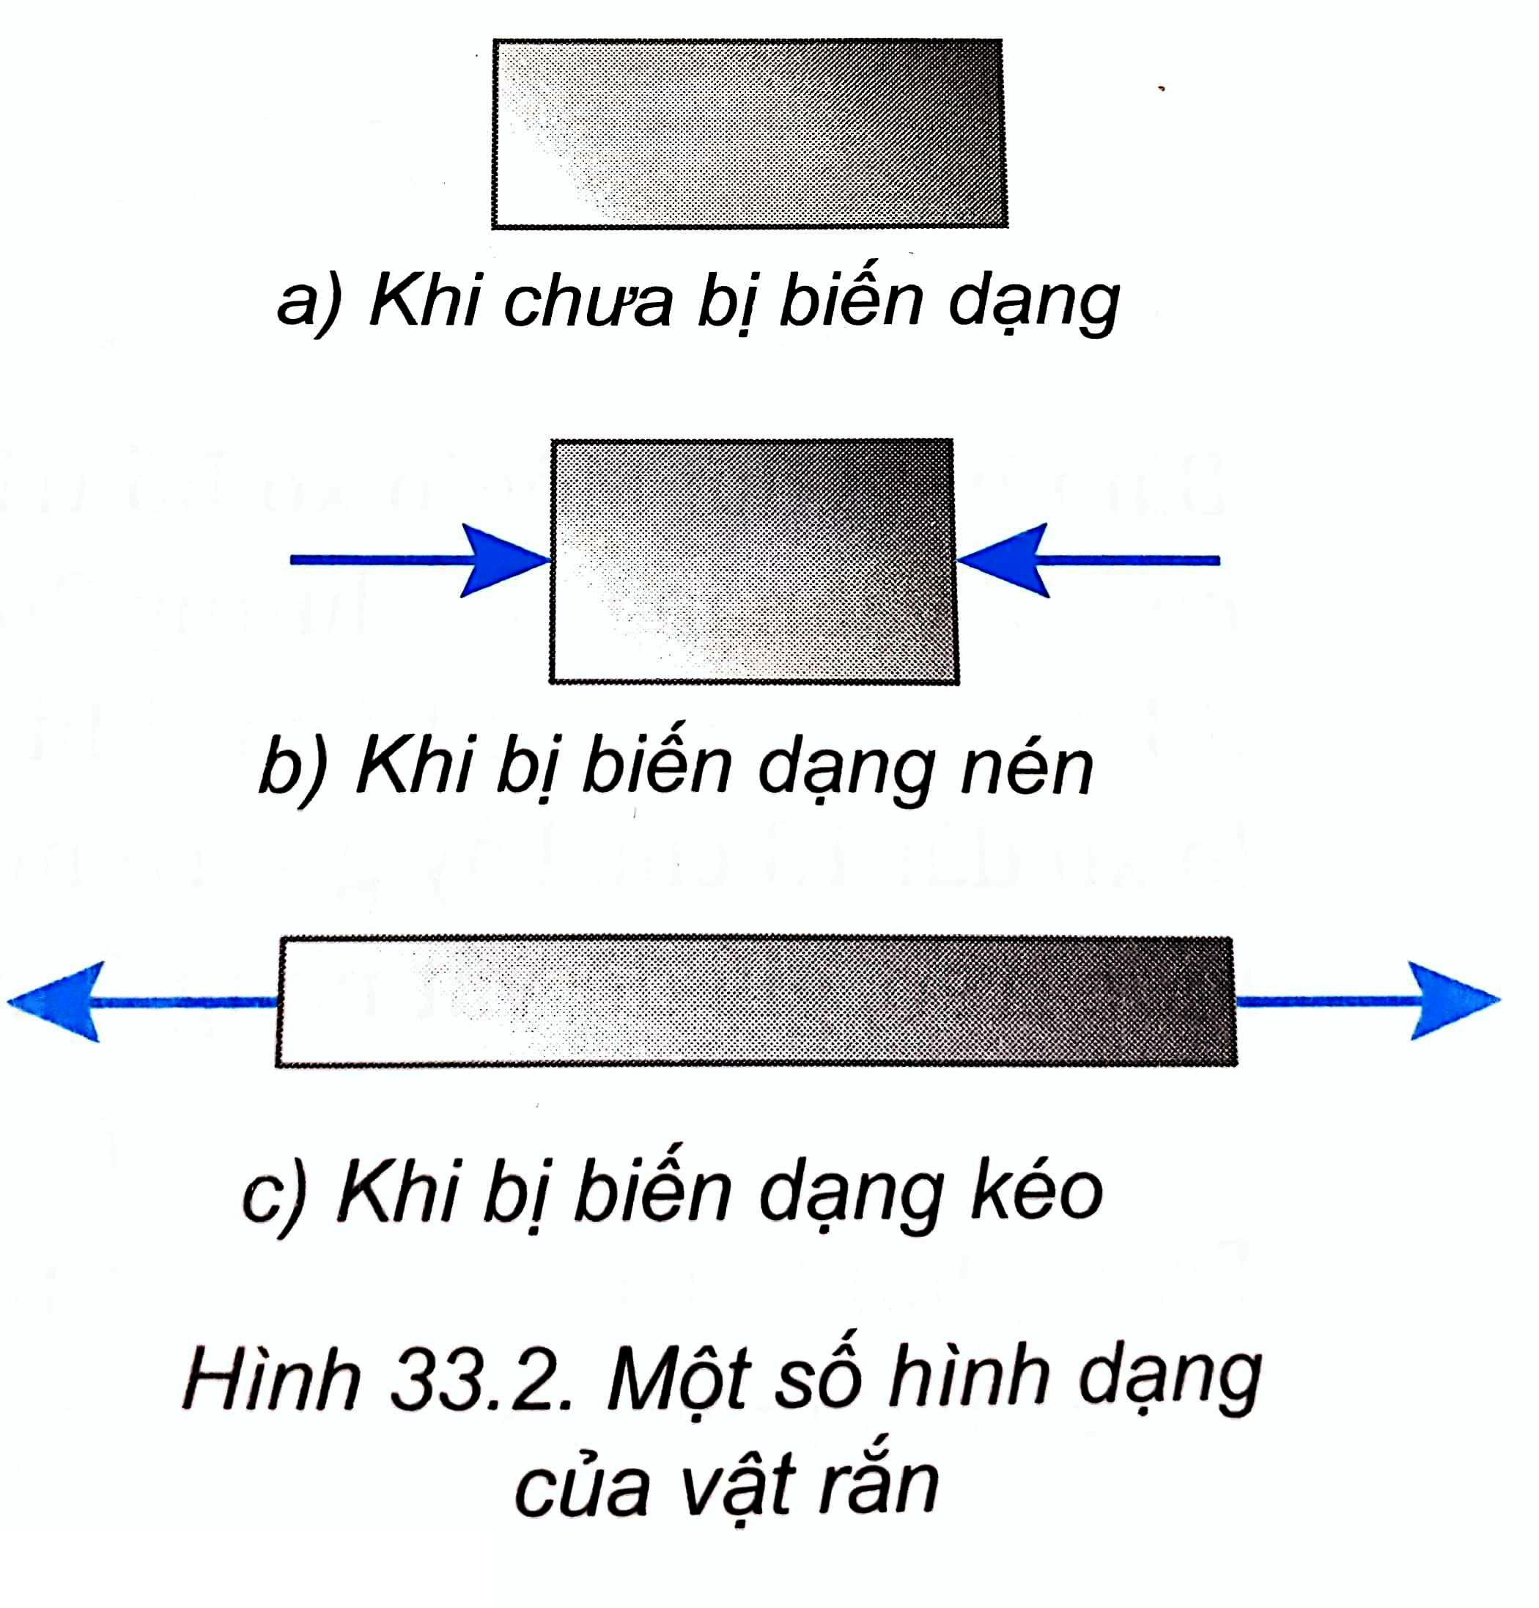
Câu hỏi
Thế nào là biến dạng đàn hồi, giới hạn đàn hồi?
Quan sát hình 33.2 và cho biết thế nào là biến dạng nén, biến dạng kéo?

Slide 11
KẾT QUẢ
- Khi không còn tác dụng của ngoại lực, nếu vật rắn lấy lại được hình dạng và kích thước ban đầu thì biến dạng của vật là biến dạng đàn hồi.
- Giới hạn mà trong đó vật rắn còn giữ được tính đàn hồi được gọi là giới hạn đàn hồi của vật rắn.
- Khi vật chịu tác dụng của cặp lực nén ngược chiều nhau, vuông góc với bề mặt của vật, hướng vào phía trong vật, ta có biến dạng nén
- Khi vật chịu tác dụng của cặp lực kéo ngược chiều nhau, vuông góc với bề mặt vật và hướng ra phía ngoài vật, ta có biến dạng kéo.

Slide 12
THẢO LUẬN: Trả lời câu hỏi 1, 2 (tr129):
1. Em hãy cho biết loại biến dạng trong mỗi trường hợp sau:
a. Cột chịu lực trong toà nhà
b. Cánh cung khi kéo dây cung
2. Tìm thêm ví dụ về biến dạng nén và biến dạng kéo trong đời sống

Slide 13
KẾT QUẢ
Câu 1.
a) Cột chịu lực trong tòa nhà chịu tác dụng của cặp lực nén ngược chiều nhau, vuông góc với bề mặt của cột và hướng vào phía trong cột.
$→$biến dạng nén.
$$\vec{F}$$
$$\vec{F}$$
Cột chống
$${\vec{F}}^{′}$$
$${\vec{F}}^{′}$$
b) Cánh cung khi kéo dây cung chịu tác dụng của cặp lực kéo ngược chiều nhau, vuông góc với bề mặt của cánh cung và hướng ra phía ngoài cánh cung. Đây là biến dạng kéo.
$$\vec{F}$$
$${\vec{F}}^{′}$$

Slide 14
02
Lực đàn hồi. Định luật Hooke

Slide 15
2.1. Lực đàn hồi của lò xo
Hoạt động nhóm: Thực hiện hoạt động SGK trang 129:
Với các dụng cụ sau đây: giá đỡ thí nghiệm; các lò xo; hộp quả cân; thước đo.
- Thiết kế và thực hiện phương án thí nghiệm tìm mối quan hệ giữa độ lớn của lực đàn hồi và độ biến dạng của lò xo.
- Hãy thể hiện kết quả trên đồ thị về sự phụ thuộc của lực đàn hồi vào độ biến dạng của lò xo.
- Thảo luận và nhận xét kết quả thu được.

Slide 16
KẾT QUẢ
- Để tìm mối quan hệ giữa độ lớn của lực đàn hồi và độ biến dạng của lò xo ta bố trí thí nghiệm như hình vẽ.
Lò xo
Vật nặng
Thước đo

Slide 17
- Tiến hành thí nghiệm:
+ Treo lò xo theo phương thẳng đứng vào giá thí nghiệm. Đo chiều dài tự nhiên của lò xo (l₀).
+ Lần lượt treo các quả nặng có khối lượng khác nhau vào lò xo, đo chiều dài của lò xo khi đó để xác định được độ giãn.
Lò xo
Vật nặng
Thước đo

Slide 18
+ Sau khi tiến hành thí nghiệm, ta thu được bảng số liệu bên dưới:
Trọng lượng (N) | 0 | 1 | 2 | 3 | 4 | 5 | 6
Chiều dài (mm) | 100 | 110 | 120 | 130 | 140 | 158 | 172
Độ giãn (mm) | 0 | 10 | 20 | 30 | 40 | 58 | 72
Trong đó:
Lực đàn hồi: F_{đh} = P = m.g
Độ biến dạng của lò xo: $∆$l = l – l_{o}

Slide 19
Đồ thị biểu diễn mối quan hệ của lực đàn hồi của vật và độ giãn của lò xo
Ta thấy lực đàn hồi và độ giãn của lò xo tỉ lệ thuận với nhau đến khi trọng lượng của vật bằng 4N. Khi trọng lượng của vật bằng 5N thì độ giãn không tỉ lệ thuận với trọng lượng nữa. Vậy điểm giới hạn đàn hồi là điểm có tọa độ (40; 4).
F (N)
6
5
4
3
2
1
0
10
20
30
40
58
72
$$∆ℓ (mm)$$

Slide 20
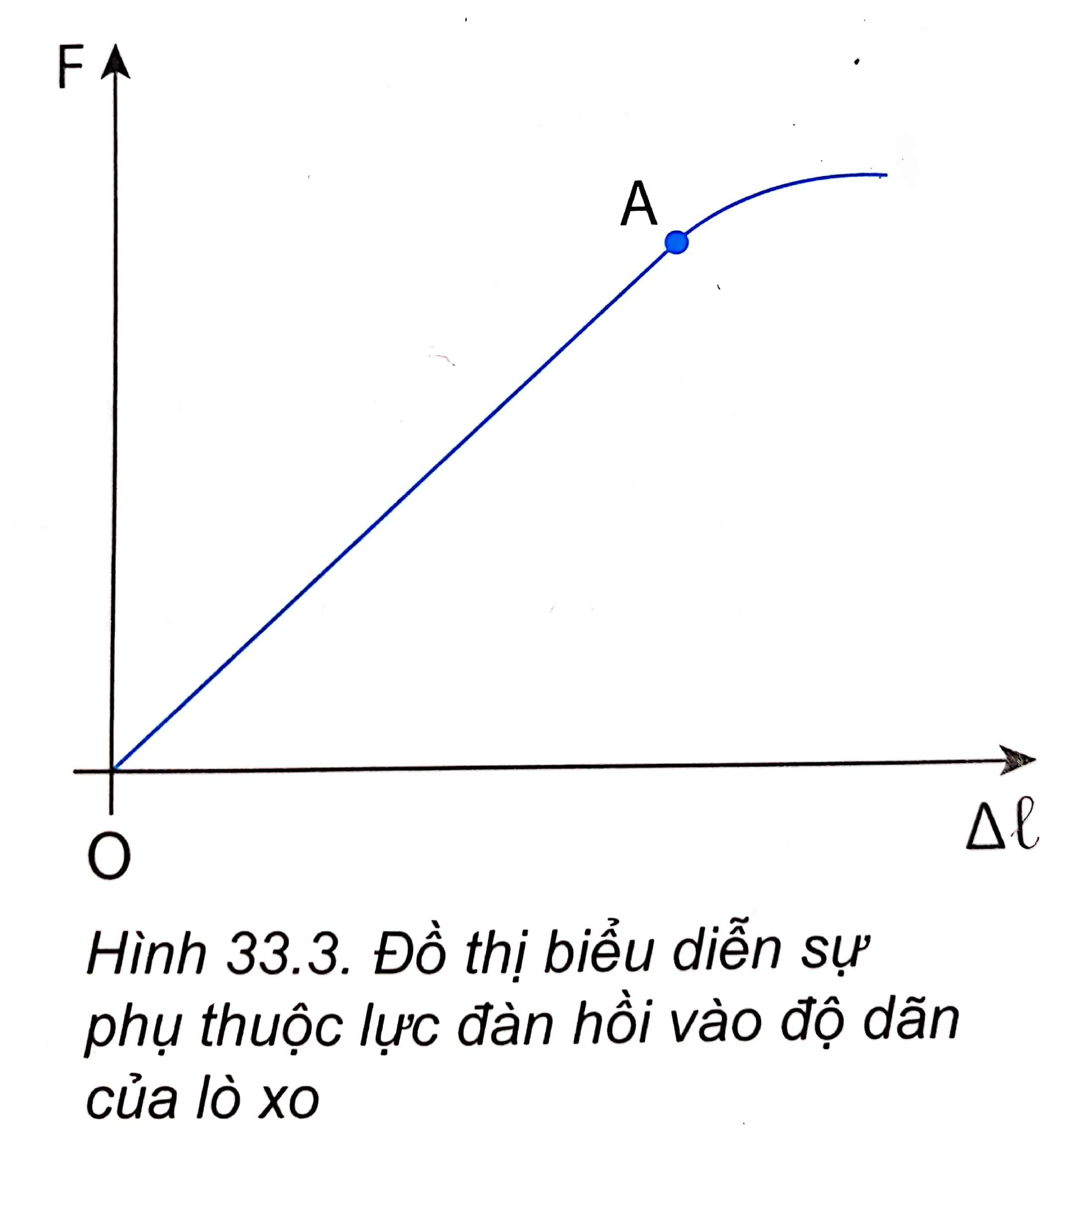
2.2. Định luật Hooke
Độ lớn lực đàn hồi được xác định theo công thức sau:
$F_{dh}=k.\left|∆l\right|$ (33.1)
Trong đó:
k: hệ số đàn hồi hay độ cứng của lò xo, phụ thuộc vào kích thước hình dạng và vật liệu của lò xo, đon vị N/m.
$∆l$: là độ biến dạng của lò xo.

Slide 21
Chú ý:
Nếu khi biến dạng (dãn hoặc nén) chiều dài lò xo bằng $𝓁$ và chiều dài khi chưa biến dạng bằng $𝓁$₀ thì độ biến dạng là:
$$∆𝓁=𝓁−𝓁_{0}$$
Ta có thể viết lại: F = k$\left|𝓁−𝓁_{0}\right|$

Slide 22
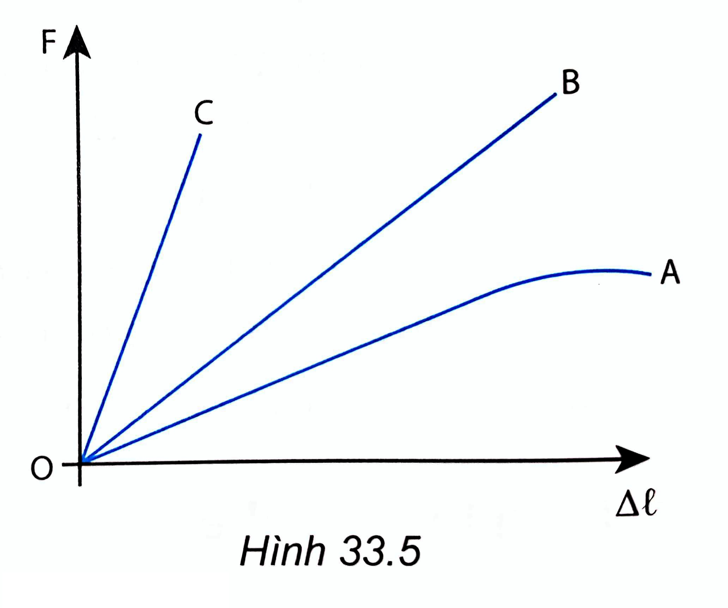
Hoạt động nhóm: Thực hiện hoạt động SGK (tr130):
1. Từ kết quả thu được trong hoạt động ở mục 1, hãy tính độ cứng của lò xo đã dùng làm thí nghiệm. Tại sao khối lượng lò xo cần rất nhỏ so với khối lượng của các vật nặng treo vào nó?
2. Trên Hình 33.5 là đồ thị sự phụ thuộc của lực đàn hồi F vào độ biến dạng của 3 lò xo khác nhau A, B và C.

Slide 23
KẾT QUẢ
1. Xét trong giới hạn đàn hồi của lò xo.
k = $\frac{F}{∆l}=\frac{P_{1}}{∆l_{1}}=\frac{1}{0,01}=100N/m$
Khối lượng lò xo cần rất nhỏ so với khối lượng của các vật nặng treo vào nó vì nếu khối lượng của lò xo đủ lớn thì khi cân bằng lực đàn hồi không bằng trọng lượng của vật nữa, mà phải tính thêm cả trọng lượng của lò xo, dẫn đến biểu thức tính độ cứng của lò xo sai lệch.

Slide 24
KẾT QUẢ
Câu 2.
a) Với cùng một giá trị $∆𝓁$ lực đàn hồi tác dụng lên lò xo C lớn nhất $⟹$ Lò xo C có độ cứng lớn nhất.
b) Với cùng một giá trị $∆𝓁$ lực đàn hồi tác dụng lên lò xo A nhỏ nhất $⟹$ Lò xo A có độ cứng nhỏ nhất.
c) Lò xo A không tuân theo định luật Hooke vì đường biểu sự phụ thuộc của lực đàn hồi F vào độ biến dạng $∆𝓁$ không phải là đường thẳng.

Slide 25
LUYỆN TẬP

Slide 26
Hãy hoàn thành các bài tập dưới đây
1. Một lò xo có độ cứng k = 400 N/m một đầu gắn cố định. Tác dụng một lực vào đầu còn lại của lò xo và kéo đều theo phương dọc trục lò xo đến khi lò xo bị dãn 10,0 cm. Biết lò xo không bị quá giới hạn đàn hồi. Tính công của lực kéo
2. Một lò xo có chiều dài tự nhiên là l_{o}. Treo lò xo thẳng đứng và móc vào đầu dưới một vật khối lượng m₁ = 100 g thì chiều dài lò xo bằng 31 cm. Treo thêm vào đầu dưới một vật nữa có khối lượng m₂ = 100 g thì chiều dài lò xo bằng 32 cm. Lấy g = 10 m/s². Tìm độ cứng và chiều dài tự nhiên của lò xo.

Slide 27
KẾT QUẢ
1)
Lực kéo tăng dần từ:
F₁ = 0 đến F₂ = k$∆$l₂ = 40 N
Do lực kéo tăng đều theo quãng đường nên ta có thể tính công của nó là:
A = $\frac{F_{1}+F_{2}}{2}l$ = 2 J
Theo định luật bảo toàn và chuyển hóa năng lượng, công A chuyển hóa thành thế năng đàn hồi dự trữ trong lò xo

Slide 28
KẾT QUẢ
2)
Khi chỉ có vật m₁: m₁g = k(l₁ – l₀) (1)
Khi treo cả 2 vật: (m₁ + m₂)g = k(l₂ – l₀) (2)
Chia (1) cho (2) ta có: $\frac{0,1}{0,1+0,1}=\frac{0,31−l_{0}}{0,32−l_{0}}⟹l_{0}=0,3m$
Thay vào (1) ta được k = 100 N/m

Slide 29
VẬN DỤNG

Slide 30
TRÒ CHƠI TRẮC NGHIỆM
Câu 1: Vật cấu tạo từ chất nào sau đây sẽ không có tính đàn hồi?
A. Sắt
C. Nhôm
B. Đồng
D. Đất sét

Slide 31
TRÒ CHƠI TRẮC NGHIỆM
Câu 2: Một lò xo có độ cứng 80 N/m được treo thẳng đứng. Khi móc vào đầu tự do của nó một vật có khối lượng 400 g thì lò xo dài 18 cm. Hỏi khi chưa móc vật thì lò xo dài bao nhiêu? Lấy g = 10 m/s².
A. 17,5
C. 23
B. 13
D. 18,5

Slide 32
TRÒ CHƠI TRẮC NGHIỆM
Câu 3: Phát biểu nào sau đây là sai khi nói về đặc điểm của lực đàn hồi?
A. Lực đàn hồi xuất hiện khi vật có tính đàn hồi bị biến dạng.
B. Trong giới hạn đàn hồi, khi độ biến dạng của vật càng lớn thi lực đàn hồi cũng càng lớn.
C. Lực đàn hồi có chiều cùng với chiều của lực gây biến dạng.
D. Lực đàn hồi luôn ngược chiều với chiều của lực gây biến dạng.

Slide 33
TRÒ CHƠI TRẮC NGHIỆM
Câu 4: Hai lò xo cùng chiều dài tự nhiên, có độ cứng lần lượt là k₁ = 40 N/m và k₂ = 60 N/m. Hỏi nếu ghép song song hai lò xo thì độ cứng tương đương là bao nhiêu?
A. 100 N/m
C. 60 N/m
B. 240 N/m
D. 30 N/m

Slide 34
TRÒ CHƠI TRẮC NGHIỆM
Câu 5: Hai lò xo cùng chiều dài tự nhiên, có độ cứng lần lượt là k₁ = 40 N/m và k₂ = 60 N/m. Hỏi nếu ghép nối tiếp hai lò xo thì độ cứng tương đương là bao nhiêu?
A. 20 N/m
C. 100 N/m
B. 24 N/m
D. 2 400 N/m.

Slide 35
HƯỚNG DẪN VỀ NHÀ
Ghi nhớ kiến thức trong bài.
Hoàn thành các bài tập trong SBT
Chuẩn bị bài mới ''Bài 34: Khối lượng riêng. Áp suất chất lỏng".

Slide 36
HẸN GẶP LẠI CÁC EM VÀO BUỔI HỌC TỚI!

